Slide 1












INSURLINK CARE
CHƯƠNG TRÌNH BẢO HIỂM
TRỢ CẤP NẰM VIỆN
Sản phẩm hợp tác bởi

Slide 2
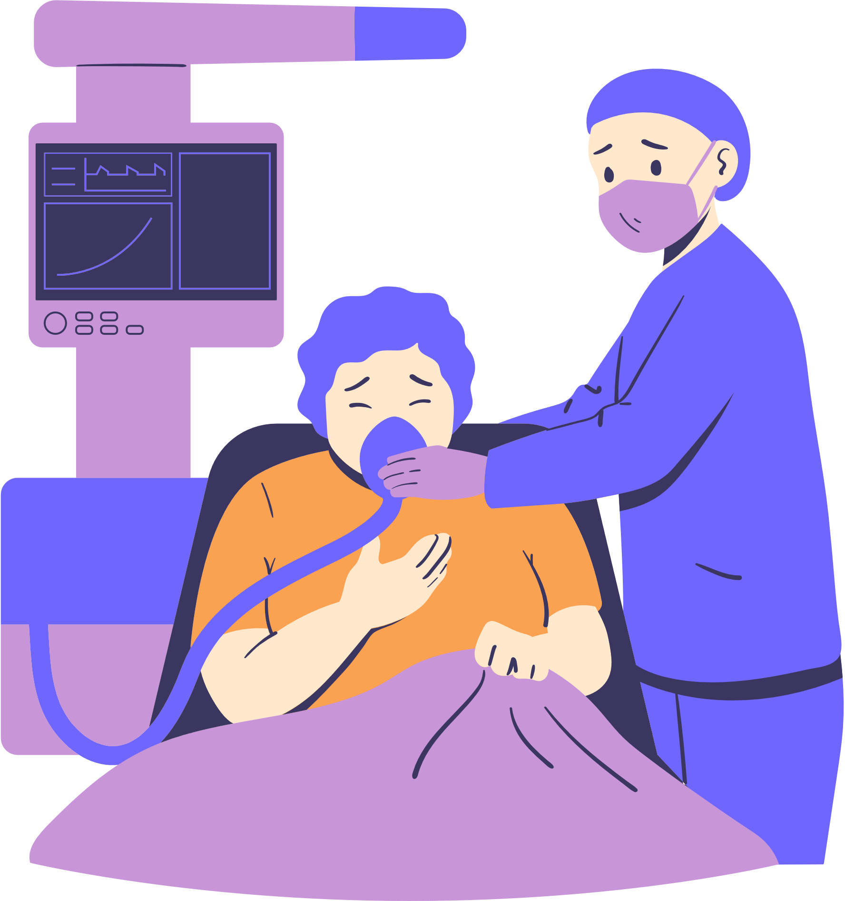
ĐỐI TƯỢNG THAM GIA BẢO HIỂM
Người được bảo hiểm
    Từ 14 ngày tuổi đến 65 tuổi, tái tục tối đa đến 70 tuổi (liên tục trong vòng 5 năm từ trước 65 tuổi).
Đối tượng không nhận bảo hiểm
    Người bị bệnh thâm thần, bệnh phong, ung thư
    Người bị tàn phế hoặc thương tật vĩnh viễn từ 50% trở lên
    Người đang trong thời gian điều trị thương tật do tai nạn hoặc điều trị nội trú/phẫu thuật do bệnh tật tại các cơ sở y tế
    Người trên 70 tuổi
Phạm vi địa lý
    Việt Nam
Quy tắc bảo hiểm
    Sức Khỏe Gia Đình QĐ số: 001325/2006-BM/BHCN ngày 23/05/2006

Slide 3

Được tham gia độc lập không cần hợp đồng nhân thọ, hay điều kiện tài chính đi kèm nào khác
CÁC ĐIỂM ƯU VIỆT
CỦA CHƯƠNG TRÌNH BẢO HIỂM
Quyền lợi trợ cấp cao nhất thị trường,
lên đến 1.250.000 đồng/ngày
Các mức quyền lợi đa dạng, phù hợp với mọi đối tượng
Giấy chứng nhận điện tử tiện lợi cho người tham gia bảo hiểm bất kể khoảng cách địa lý và yêu cầu bồi thường thủ tục đơn giản
Được chi trả độc lập với chương trình bảo hiểm y tế Nhà nước và các chương trình bảo hiểm khác
Thẩm định online tạo thuận lợi cho quá trình cấp đơn

Slide 4
QUYỀN LỢI BẢO HIỂM
QUYỀN LỢI BẢO HIỂM
 | Chương trình 1 | Chương trình 2 | Chương trình 3 | Chương trình 4 | Chương trình 5
A. QUYỀN LỢI BẢO HIỂM TAI NẠN. GIỚI HẠN/NGƯỜI/NĂM | VND 50.000.000 | VND 100.000.000 | VND 150.000.000 | VND 200.000.000 | VND 300.000.000
1. Tử vong, thương tật toàn bộ vĩnh viễn do tai nạn: chi trả 100% STBH | VND 50.000.000 | VND 100.000.000 | VND 150.000.000 | VND 200.000.000 | VND 300.000.000
2. Tử vong, thương tật toàn bộ vĩnh viễn do tai nạn khi di chuyển trên phương tiện công cộng có mua vé hành khách: chi trả 200% STBH | VND 100.000.000 | VND 200.000.000 | VND 300.000.000 | VND 400.000.000 | VND 600.000.000
3. Thương tật bộ phận vĩnh viễn do tai nạn | Tỷ lệ % của 50.000.000 theo bảng tỷ lệ thương tật do Bảo Minh ban hành | Tỷ lệ % của 100.000.000 theo bảng tỷ lệ thương tật do Bảo Minh ban hành | Tỷ lệ % của 150.000.000 theo bảng tỷ lệ thương tật do Bảo Minh ban hành | Tỷ lệ % của 200.000.000 theo bảng tỷ lệ thương tật do Bảo Minh ban hành | Tỷ lệ % của 300.000.000 theo bảng tỷ lệ thương tật do Bảo Minh ban hành
4. Trợ cấp nằm viện/ ngày do tai nạn. Tối đa 30 ngày/năm. Giới hạn/người/năm. Trường hợp nằm viện do tai nạn có phẫu thuật: giới hạn tối đa 10 ngày/đợt nằm viện. Trường hợp nằm viện do tai nạn không phẫu thuật: giới hạn tối đa 5 ngày/đợt nằm viện, chỉ chi trả từ ngày thứ 2 trở đi Loại trừ điều trị tại: Trung tâm y tế tuyến huyện và tương đương trở xuống; Bệnh viện nằm trong "danh sách các cơ sở y tế loại trừ thanh toán; Bệnh viện y học cổ truyền, bệnh viện đông y và khoa đông y, khoa phục hồi chức năng ở các bệnh viện khác. | VND 3.000.000 | VND 9.000.000 | VND 18.000.000 | VND 24.000.000 | VND 30.000.000
4.1 Nằm viện điều trị tại bệnh viện công lập từ tuyến tỉnh trở lên + bệnh viện ngoài công lập: chi trả giới hạn/ ngày nằm viện | VND 100.000 | VND 300.000 | VND 600.000 | VND 800.000 | VND 1.250.000
4.2 Nằm viện điều trị tại bệnh viện công lập tuyến huyện; bệnh viện công lập thành phố trực thuộc tỉnh và tương đương: chi trả giới hạn/ngày nằm viện. | VND 50.000 | VND 150.000 | VND 300.000 | VND 400.000 | VND 625.000

Slide 5
QUYỀN LỢI BẢO HIỂM
QUYỀN LỢI BẢO HIỂM
 | Chương trình 1 | Chương trình 2 | Chương trình 3 | Chương trình 4 | Chương trình 5
B. QUYỀN LỢI BẢO HIỂM ỐM BỆNH. GIỚI HẠN/NGƯỜI/NĂM | VND 50.000.000 | VND 100.000.000 | VND 150.000.000 | VND 200.000.000 | VND 300.000.000
1. Tử vong, thương tật toàn bộ vĩnh viễn, trong đó: - Từ đủ 1 tuổi đến 65 tuổi: 100% Số tiền bảo hiểm - Từ 14 ngày tuổi đến dưới 1 tuổi và trên 65 tuổi: 50% Số tiền bảo hiểm | VND 50.000.000 | VND 100.000.000 | VND 150.000.000 | VND 200.000.000 | VND 300.000.000
2. Thương tật bộ phận vĩnh viễn | Tỷ lệ % của 50.000.000 theo bảng tỷ lệ thương tật do Bảo Minh ban hành | Tỷ lệ % của 100.000.000 theo bảng tỷ lệ thương tật do Bảo Minh ban hành | Tỷ lệ % của 150.000.000 theo bảng tỷ lệ thương tật do Bảo Minh ban hành | Tỷ lệ % của 200.000.000 theo bảng tỷ lệ thương tật do Bảo Minh ban hành | Tỷ lệ % của 300.000.000 theo bảng tỷ lệ thương tật do Bảo Minh ban hành
3. Trợ cấp nằm viện/ngày do ốm bệnh. Tối đa 30 ngày/năm. Giới hạn/người/năm Trường hợp nằm viện do ốm bệnh có phẫu thuật: giới hạn tối đa 10 ngày/đợt nằm viện. Trường hợp nằm viện do ốm bệnh không phẫu thuật: giới hạn tối đa 5 ngày/đợt nằm viện, chỉ chi trả từ ngày thứ 2 trở đi Loại trừ điều trị tại: Trung tâm y tế tuyến huyện và tương đương trở xuống; Bệnh viện nằm trong "danh sách các cơ sở y tế loại trừ thanh toán”; Bệnh viện y học cổ truyền, bệnh viện đông y và khoa đông y, khoa phục hồi chức năng ở các bệnh viện khác. | VND 3.000.000 | VND 9.000.000 | VND 18.000.000 | VND 24.000.000 | VND 30.000.000
3.1 Nằm viện điều trị tại bệnh viện công lập từ tuyến tỉnh trở lên + bệnh viện ngoài công lập: chi trả giới hạn/ ngày nằm viện | VND 100.000 | VND 300.000 | VND 600.000 | VND 800.000 | VND 1.250.000
3.2 Nằm viện điều trị tại bệnh viện công lập tuyến huyện; bệnh viện công lập thành phố trực thuộc tỉnh và tương đương: chi trả giới hạn/ngày nằm viện. | VND 50.000 | VND 150.000 | VND 300.000 | VND 400.000 | VND 625.000
Lưu ý: Quyền lợi sản phẩm Insurlink care không bao gồm Thai sản

Slide 6
BIỂU PHÍ
BIỂU PHÍ
NHÓM TUỔI SỐ TIỀN BẢO HIỂM | Chương trình 1 | Chương trình 2 | Chương trình 3 | Chương trình 4 | Chương trình 5
NHÓM TUỔI SỐ TIỀN BẢO HIỂM | VND 50.000.000 | VND 100.000.000 | VND 150.000.000 | VND 200.000.000 | VND 300.000.000
Dưới 50 tuổi | VND 259.000 | VND 640.000 | VND 1.299.000 | VND 2.566.000 | VND 2.999.000
Từ 50 tuổi đến 59 tuổi | VND 297.850 | VND 736.000 | VND 1.493.850 | VND 2.950.900 | VND 3.448.850
Từ 60 tuổi đến 64 tuổi | VND 310.800 | VND 768.000 | VND 1.558.800 | VND 3.079.200 | VND 3.598.800
Từ 65 tuổi đến 70 tuổi | VND 388.500 | VND 960.000 | VND 1.948.500 | VND 3.849.000 | VND 4.498.500

Slide 7

THỜI GIAN CHỜ
Bảo hiểm có hiệu lực sau:
Tai nạn:
0 ngày
Bệnh thông thường, cấp tính:
30 ngày
Bệnh đặc biệt, bệnh có sẵn:
365 ngày

Slide 8

LƯU Ý KHI TƯ VẤN SẢN PHẨM INSURLINK CARE
- Trẻ em dưới 6 tuổi phải tham gia cùng Bố hoặc Mẹ.
- Trung tâm y tế, bệnh viện đông y, khoa đông y, bệnh viện phục hồi chức năng và khoa phục hồi chức năng; bệnh viện thuộc danh sách không được chi trả sẽ không được chi trả bồi thường.
- Chi trả hỗ trợ nằm viện từ ngày thứ 2 trở đi.
- Ngày hiệu lực sẽ là T+1.
- Thông báo yêu cầu bồi thường trong vòng 30 ngày kể từ ngày xảy ra sự kiện bảo hiểm.

Slide 9
Ví dụ về quyền lợi bảo hiểm
Khách hàng A tham gia bảo hiểm Insurlink Care cho 2 mẹ con chương trình 5 có hiệu lực từ ngày 05/09/2024. Đến ngày 05/01/2025 người con không may phải nhập viện vì sốt virus và nằm điều trị tại bệnh viện Bạch Mai trong vòng 5,6 ngày.
Số tiền mà sản phẩm Insurlink Care sẽ bồi thường trong trường hợp này là bao nhiêu ?
Số tiền bồi thường = (5,6 – 1) * 1.250.000 đ = 5.750.000 đ

Slide 10
TỰ THẨM ĐỊNH
Câu số 1: KHÁCH HÀNG có đang theo dõi hoặc điều trị thương tật, bệnh hoặc có triệu chứng sức khỏe không ổn định hoăc cần phải điều trị bệnh viện trong vòng 12 tháng tới
CÓ
KHÔNG
Câu trả lời là CÓ -> KHÔNG NHẬN BẢO HIỂM

Slide 11
TỰ THẨM ĐỊNH
Câu 2: ĐÃ TỪNG HOẶC ĐƯỢC CHUẨN ĐOÁN: Viêm hệ thần kinh trung ương (não); Parkinson, Alzheimer; Thoái hóa khác của hệ thần kinh; Mất trí nhớ, hôn mê, bại não, liệt; Bỏng nặng từ độ III trở lên; Hội chứng Apallic; Suy đa tạng…….
(Chi tiết bệnh xem câu 2 của giấy yêu cầu bảo hiểm)
CÓ
KHÔNG
CÂU TRẢ LỜI LÀ CÓ - KHÔNG NHẬN BẢO HIỂM

Slide 12
TỰ THẨM ĐỊNH
Câu 3: TRONG 3 NĂM QUA: Bỏng dưới độ III; Tim; Tăng áp lực động mạch vành vô căn; Viêm gan (A, B, C); Tiểu đường chỉ số từ 8-10m mol/l; Tiểu đường ở những người trên 50 tuổi;…..
(Chi tiết bệnh xem câu 3 của giấy yêu cầu bảo hiểm)
CÓ
KHÔNG
Câu trả lời là CÓ: NHẬN BẢO HIỂM nhưng LOẠI TRỪ VĨNH VIỄN RIÊNG BỆNH VÀ/HOẶC CÁC BIẾN CHỨNG/HẬU QUẢ LIÊN QUAN

Slide 13
TỰ THẨM ĐỊNH
Câu 4: TRONG 3 NĂM QUA: Viêm xoang; Viêm amidan mãn tính, viêm VA mãn tính, viêm phế quản mãn tính, viêm mũi họng mãn tính; Huyết áp; Thấp khớp cấp; Viêm dạ dày; Mật, tụy, dạ dày; Sỏi thận, sỏi đường tiết niệu; Viêm đường tiết niệu, viêm bàng quang; …..
(Chi tiết bệnh xem câu 4 của giấy yêu cầu bảo hiểm)
CÓ
KHÔNG
Câu trả lời là CÓ: NHẬN BẢO HIỂM nhưng ÁP DỤNG THỜI GIAN CHỜ 365 NGÀY CHO BỆNH

Slide 14

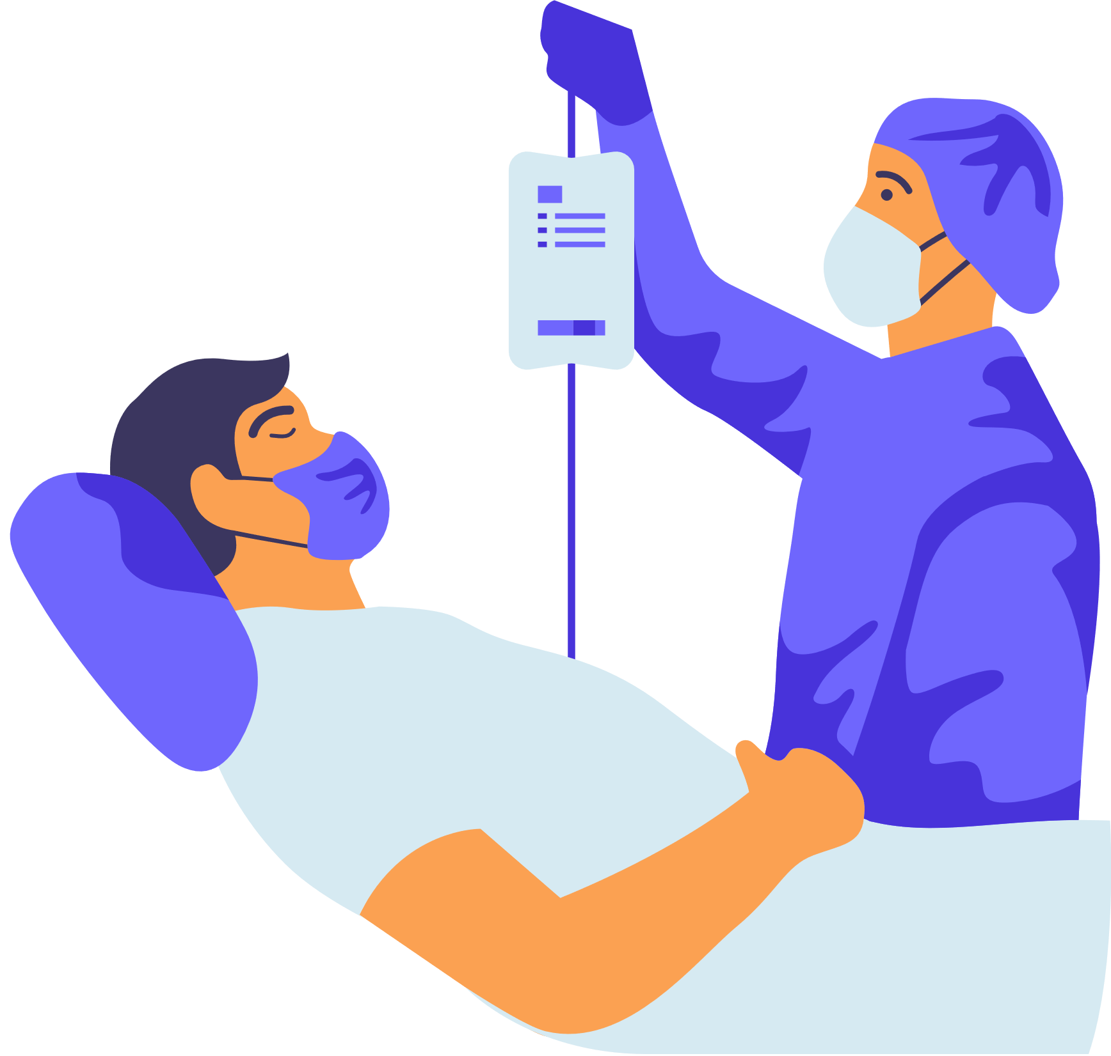
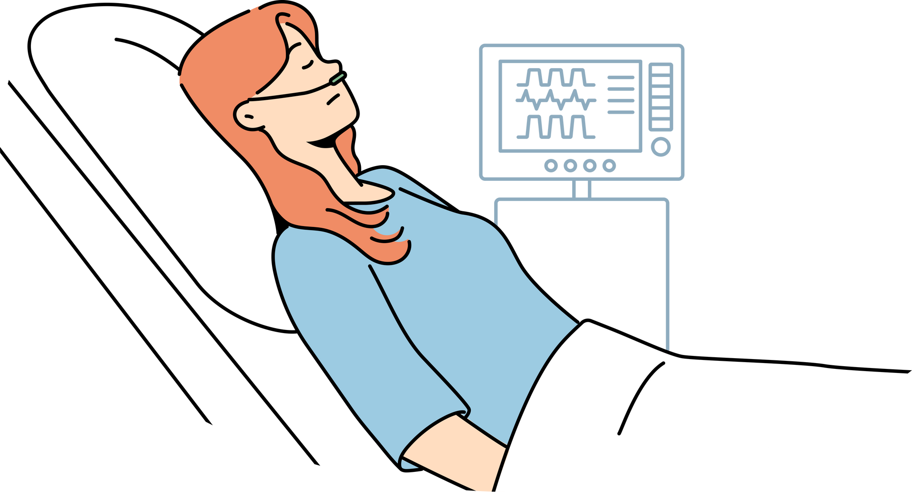
HỒ SƠ YÊU CẦU BỒI THƯỜNG
Hồ sơ yêu cầu bồi thường trợ cấp nằm viện do tai nạn:
-Giấy yêu cầu bồi thường theo mẫu;
-Giấy ra viện (bản gốc hoặc bản Sao y công chứng);
-Hóa đơn chi phí y tế - Hoá đơn điện tử kèm link tra cứu được.
-Bảng kê chi phí điều trị nội trú (bản gốc hoặc photo)
-Giấy chứng nhận phẫu thuật (nếu có) (bản gốc hoặc Sao y công chứng)
-Bản tường trình Tai nạn theo mẫu (Bản gốc)
Hồ sơ yêu cầu bồi thường
trợ cấp nằm viện do ốm bệnh (không bao gồm thai sản):
-Giấy yêu cầu bồi thường theo mẫu;
-Giấy ra viện (bản gốc hoặc bản Sao y công chứng);
-Hóa đơn chi phí y tế - Hoá đơn điện tử kèm link tra cứu được.
-Bảng kê chi phí điều trị nội trú (bản gốc hoặc photo)
-Giấy chứng nhận phẫu thuật (nếu có) (bản gốc hoặc Sao y công chứng)
Hồ sơ yêu cầu bồi thường tử vong/ thương tật vĩnh viễn:
-Giấy yêu cầu bồi thường theo mẫu
-Trích lục khai tử/ Giấy chứng tử (trường hợp tử vong)
-Hồ sơ công an (nếu có)
-Các chứng từ y tế (tóm tắt bệnh án, giấy ra viện, đơn thuốc,…) cho tất cả các lần khám điều trị do các bệnh viện cấp
-Biên bản giám định thương tật của Hội đồng y khoa ( trường hợp thương tật vĩnh viễn)
-Văn bản thỏa thuận phân chia di sản
thừa kế (trường hợp tử vong).
-Hóa đơn điện tử – kèm link tra cứu được

Slide 15
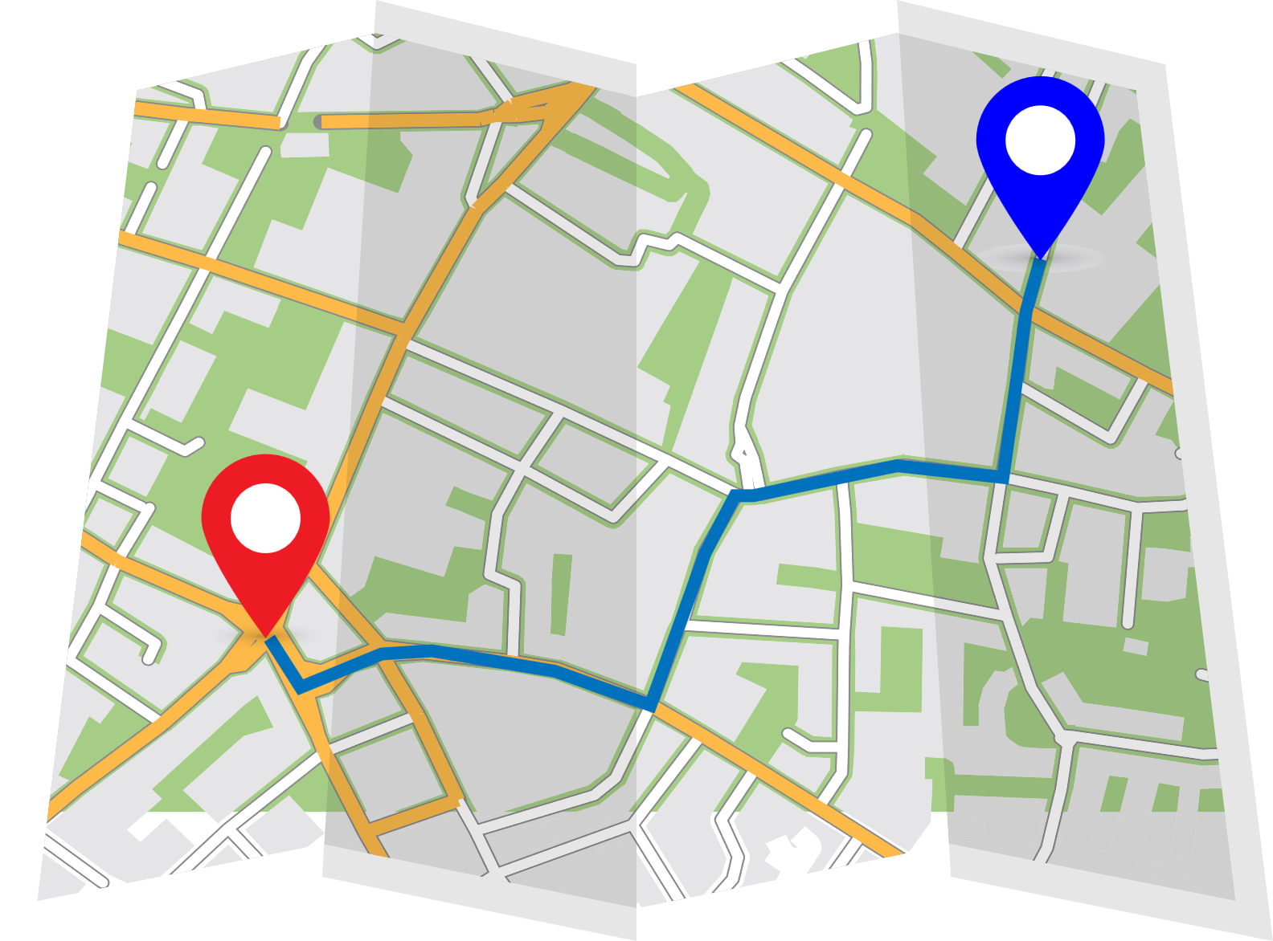
ĐỊA CHỈ NỘP HỒ SƠ
YÊU CẦU TRẢ TIỀN BẢO HIỂM
Khách hàng gửi hồ sơ yêu cầu bồi thường đầy đủ về Insurlink và Bảo Minh Bến Thành theo địa chỉ:
Miền Bắc – Insurlink
Tầng 3, Số 19, Ngõ 59 Láng Hạ, Quận Ba Đình, TP Hà Nội
SĐT: 0949139333
Miền Nam:
Insurlink:
Số 08 Trần Quang Khải, Quận 1, TP. Hồ Chí Minh
SĐT: 0916157733
Hoặc Bảo Minh Bến Thành:
Tầng 5, Tòa nhà HUD, 159 Điện Biên Phủ, Phường 15, Quận Bình Thạnh, TP.HCM
SĐT: (+84) 28 6290 4086
Trường hợp cần bổ sung chứng từ, khách hàng sẽ nhận được thông báo qua email/ số điện thoại.
  Ngày làm việc: Từ Thứ 2 đến Thứ 6 hàng tuần.
  Giờ làm việc: 8:30 – 16:30

Slide 16

BƯỚC 1
Khách hàng chọn lựa chương trình bảo hiểm muốn tham gia và nộp phí bảo hiểm cho TVV hoặc chuyển khoản về Công Ty
Khách hàng kê khai thông tin mua bảo hiểm, kê khai tình trạng sức khỏe (Mục VI. Mẫu Giấy Yêu Cầu bảo hiểm)
CÁCH THAM GIA
BẢO HIỂM
BƯỚC 2
TVV gửi thông tin khách hang gồm: CCCD, Giấy khai sinh (nếu là trẻ em), Số điện thoại, Thẩm định Tình trạng sức khỏe theo hướng dẫn
JOIN
BƯỚC 3
Insurlink / GA gửi giấy chứng nhận điện tử về cho TVV để gửi cho khách hàng.

Slide 17

CÔNG TY TNHH DỊCH VỤ BẢO HIỂM TRỰC TUYẾN IBAOHIEM
Địa chỉ: Tầng 3, số 19 Ngõ 59 Láng Hạ, Phường Thành Công, Quận Ba Đình, Tp. Hà Nội
Website: https://insurlink.vn/
Hotline: 0949.139.333
Tel: 02466.569.888
Email: partner@insurlink.vn

Slide 18
THẢO LUẬN ?

